Slide 1
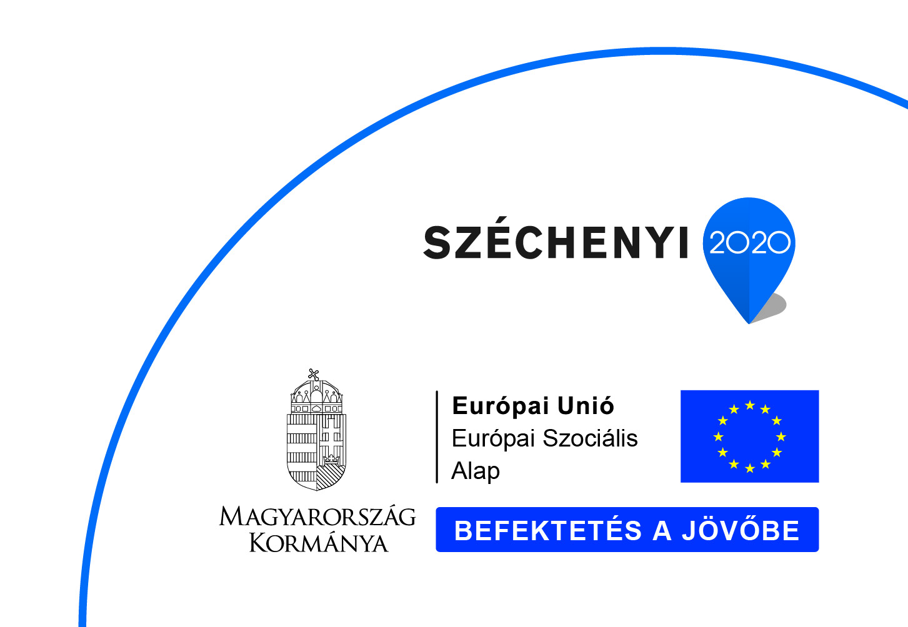
A jelenkori egyetemes történelem alapjai
Készítette: Bencsik Péter
Jelen tananyag a Szegedi Tudományegyetemen készült az Európai Unió támogatásával.
Projekt azonosító: EFOP-3.4.3-16-2016-00014

Slide 2
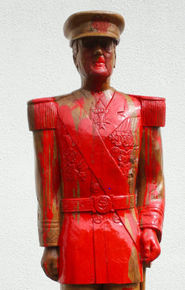
Mi a jelenkortörténet?
Hétköznapi értelmezés
az utóbbi 5-10-20 év, ami még „nem történelem”
Tudományos értelmezés
hosszabb szakasz, a történelem eddigi utolsó időszaka, de tudományos eszközökkel már vizsgálható
amelynek eseményei mai napig befolyásolnak minket (érzelmileg, ld. a képet)
országonként eltérő; a történész szubjektuma is befolyásolja
Periodizációs viták
mi az egyes korszakok történeti határa?
ókor, középkor stb. esetében is vita
jelenkor: kevésbé nagy eltérések
a mai végpont adott
egész világra kiterjedő események
más határ lehet a gazdaság, más a politika terén
rövid 20. század (1914–1991) – de mi van azóta?
egy másik lehetőség: 1945, a „zéró óra” a határ
vagy hosszú 20. század (1880 óta, globalizáció)
esetleg csonka 20. sz. az 1950-es évek óta
Mo.-on (többnyire) és e tananyagban: 1918 óta
Horthy-szobor
politikai okból
történő megrongálása

Slide 3
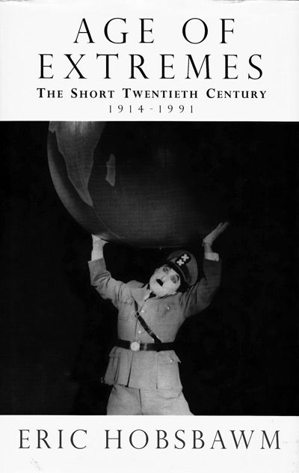
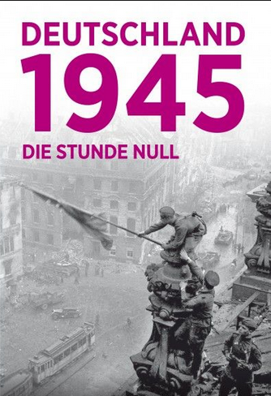
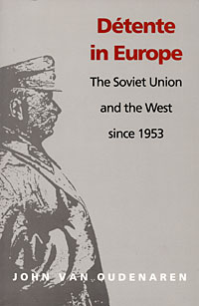
A jelenkor belső korszakolása
A világháborúk kora (1914–1945) – a diktatúrák kora
belső választópontjai nagy világválság, 1929
A hidegháború (1945–1991) – a bipoláris világ, szuperhatalmak
benne az enyhülés (détente) (kezdete: 1953)
hol erősebb, hol gyengébb jelenség
csúcspontja 1975, egyesek szerint 1979-től „kis hidegháború”
És azóta? az USA dominanciája vagy multipoláris világ?
a civilizációk harca? a globalizáció kora? a terrorizmus kora?
Európán kívül: a gyarmati uralom megszűnése, dekolonizáció
Latin-Amerikában már a 19. sz.-ban, másutt 1947-től
1960 Afrika éve (a legtöbb függetlenedés egy éven belül)

Slide 4
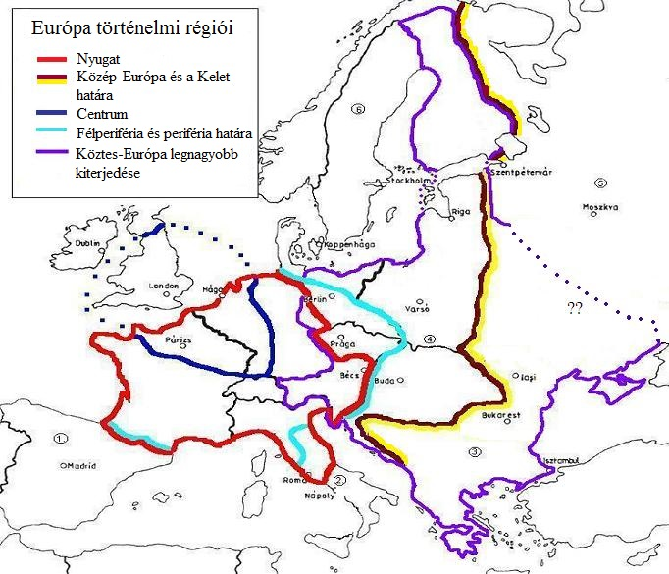
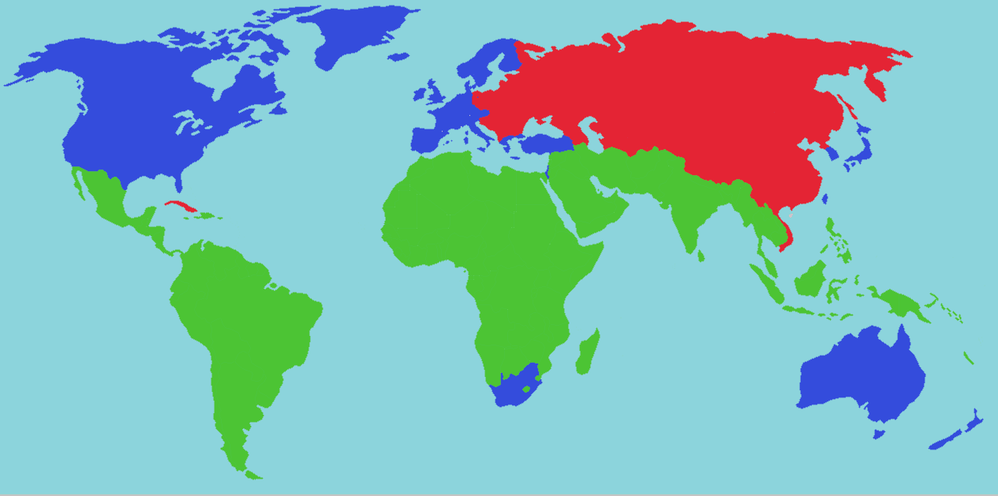
Történelmi régiók
Európa: máig élő középkori törésvonalak
Nyugat (Frank-Birodalom, Anglia)
Közép-Európa (Baltikum, Lengyelo., Cseho., Magyaro.)
Kelet (Balkán és Oroszo.)
Gazdasági régiók a16. századtól
centrum (a legfejlettebb rész)
félperiféria (a Nyugat többi része)
periféria (Közép-Eu. és a Kelet együtt)
gazd. és pol. fejlődés szoros kapcsolata
Politikai régiók 1917, ill. 1945 után
demokr. Nyugat + kommunista Kelet
Világ egésze: Észak–Dél ellentét

Slide 5
A 20. század historiográfiája
Fragmentálódás és szintézis ellentmondása
számos új szaktudomány létrejötte, intézményesülése
a társadalomtörténet mint az egész történetírás módszertani megújítója
szintézis: totális történelem (összehasonlítás, interdiszciplináris)
A német történetírás – a 20. századi történelem tükre
népiségtörténet pángermán és faji jelleggel Hitler idején
1945 után a német felelősség vizsgálata: kisiklás? vagy német „különút”?
a 60-as években a vita az első világháborúra is kiterjed, a 80-as években a Historikerstreit egyetemes jelentőségűvé nő, a nácizmus és a holokauszt egyedisége, ill. a totális rendszerek összehasonlíthatósága a kérdés
Egy francia példa: az Annales módszertani forradalma
totális történelem, hosszú távú és mikrotörténeti vizsgálatok egyaránt
A hidegháború történeti iskolái
tradicionális, revizionista és posztrevizionista irányzat (a szovjet vagy az amerikai fél felelős a konfliktusért, esetleg mindketten)
A posztmodern történetírás
elméleti válaszokat kerestek a múlt megismerhetőségéről
nyelvi fordulat: az olvasók ugyanazt a szöveget másként is értelmezhetik
kontrafaktuális / virtuális történelem (a mi lett volna, ha… kérdése)

Slide 6
A jelenkortörténet forrásai és kutatásuk
A (történelmi) forrás fogalma
bármilyen múltbeli emlék (épület, sőt táj is), ha a történész fontosnak tartja
legfontosabbak az írott, utána pedig a tárgyi és (jelenkorban) szóbeli források
Irattan: a hivatalos írásos források vizsgálata
oklevéltan (középkor) – kevés irat maradt meg, ezért mind forrásnak számít
aktatan (modern és jelenkor) – rengeteg irat jött létre, erős szelekció kell
Iratok csoportosítási szempontjai
formai, külső jegyek (anyag, írószer, írásforma, méret, pecsételés módja stb.)
irat értéke szerint (maradandó vagy selejtezendő)
iratképző jellege szerint (hivatalos, félhivatalos, magán)
iratképzők egymáshoz való viszonya sz. (felirat, leirat, átirat, semleges)
irat keletkezése szerint (vázlat, piszkozat, tisztázat, kiadmány; eredeti, másolat)
tartalmi ismérvek szerint (akaratnyilvánító, kérelmező, ténymegállapító stb.)
belső szerkezete szerint (bevezetés, szövegrész, befejezés – mint az oklevélnél)
Forrásokat őrző intézmények: múzeum, könyvtár, levéltár
Történeti megismerés forrásai (fontos a forráskritika!)
primer források (egyidejűleg és / vagy résztvevők által keletkezett)
szekunder források (történészi munkák) – mind2 sajátos elemzési szabályokkal

Slide 7
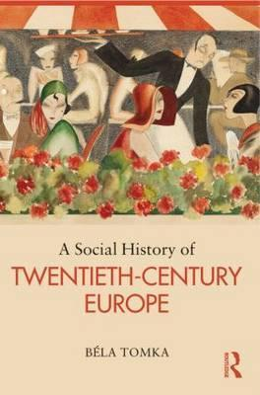
Politika, történelem és társadalom
A társadalomtörténet értelmezési lehetőségei
szektorális: a történettudomány egyik része
a totális tört. eszköze: magába foglalja és megújítja a teljes tört.-i elemzést
maradékelvű meghatározás („ami nem politika”) nem fogadható el
szoros kölcsönös kapcsolat a társ. és a pol. között – fontos kutatási irány!
Politikai törésvonalak: mély társadalmi–politikai ellentétek
országonként eltérő erősségű és számú törés
ez alakítja ki az adott ország pártrendszerét
típusai: vallási; etnikai–nyelvi; osztályalapú; regionális; az előző rendszerhez való viszony
diktatúrák elnyomják e törések erejét is
Politikai mobilizálódás és következményei
egyre nagyobb tömegek vesznek részt a pol.-ban
cél az általános választójog
ennek mérföldkövei: 1918 (férfiak), 1945 (nők)
1918 után hozzájárult a diktatúrák terjedéséhez
egyre több társ. réteg szavaz –» egyre több párt is

Slide 8
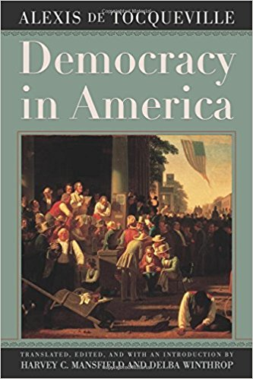
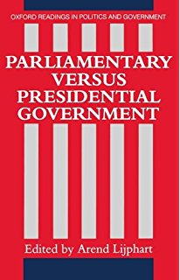
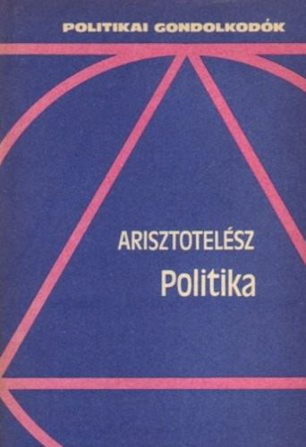
20. sz.-i politikai rendszerek: bevezetés
Államforma
az államfő személye szerint monarchia vagy köztársaság
közigazgatási szintek száma szerint egységes / unitárius vagy szövetségi / föderatív (a konföderáció vagy államszövetség mást jelent!)
Kormányforma (a hatalomgyakorlás módja szerint)
az ókorban: egyeduralom; oligarchia / arisztokrácia; demokrácia
a jelenkorban: diktatúra; autoriter rendszer; demokrácia
A hatalmi ágak elválasztásának eredeti felfogása
Montesquieu, 18. sz.: törvényhozás, végrehajtás, igazságszolgáltatás függetlenségét kell biztosítani

Slide 9
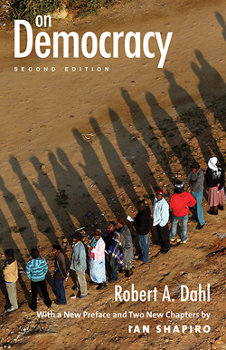
20. sz.-i politikai rendszerek: demokrácia
A demokrácia az ókorban és ma
Athén: a polisz nem minden lakójára terjed ki; közvetlen részvételi demokr.
jelenkor: minden polgárra kiterjed; közvetett, képviseleti demokrácia
A demokrácia mai fogalmi meghatározása: nincs pontos definíció
minimális követelmény: szabad választások és alkotmányos intézmények léte
szigorúbb követelmény: az intézmények valóban alkotmányosan működjenek (érdemi választás, ellenzék esélye a győzelemre stb.) – liberális demokrácia
A hatalmi ágak elválasztása a 20. sz.-ban
a korábbi 3 hatalmi ághoz csatlakozik a média
a törvényhozás és a végrehajtás összefonódhat, ha van ellenzék és szabad választás
megosztható a hatalom a parlament két háza között is
vagy a tagállami és a szövetségi szintek között is
A demokratizálódás három hulláma a 19–20. sz.-ban
1.) 1820–1922; 2.) 1945–50; 3.) 1974–1995
Demokratikus kormányformák
parlamentáris (Anglia, Németo.)
elnöki (USA; a tv. hozás és a végreh. ma is elválasztva)
félelnöki (Franciao. 1958 után)

Slide 10
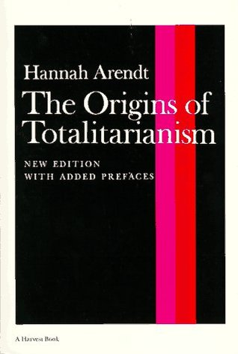
20. sz.-i politikai rendszerek: diktatúra
A diktatúra mai értelmezése
önkényuralom, ami a 20. századi tömegtársadalmak terméke
egy ember (vagy katonatiszti csoport = junta) alkotmányos kontroll nélküli ur.
legitimációja isteni, ideológiai, karizmatikus jellegű v. erőszakra alapul
a centrum államai el tudták kerülni; a dem.-k gazd.-i fejlődése is ált. nagyobb
demokratizálódás három hulláma után mindig volt (egyre puhább) ellenhullám
A diktatúrák és a pártok
vannak párt nélküli, egypárti és látszat-többpárti diktatúrák
utóbbi két esetben beszélhetünk pártállamról (párt és állam összefonódása)
a párt szervei irányítják az államiakat; nincsenek civil szervezetek, csak monopolszerepű, hatósági jellegű tömegszervezetek
A totalitarizmus-elmélet és bírálata
a náci és szovjet rendszerek nagy hasonlósága
pártállam, erőszak, gyűlölet, propaganda, pol. rendőrség
DE valójában a totális ellenőrzés csak cél, nem gyakorlat
eszmei céljuk között hatalmas a különbség
gazd.-i és társ. körülményeik is eltérnek
a szovjet rendszer puhává tudott szelidülni
az elmélet sokszor politikai célok eszközévé vált

Slide 11
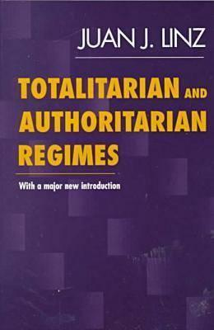
20. sz.-i politikai rendszerek: autokrácia
Átmeneti típus a diktatúra és a demokrácia között
célszerű megtartani a „totális”, „normális” diktatúrák fogalma mellett ezt is
nehéz definiálni, a demokr. vagy a diktatúra tulajdonságai jelzővel ellátva
legismertebb: korlátozott pluralizmus; érzelmi alapú legitimáció; létezik, de korlátozott az ellenzék; informálisan kibővülnek a vezetés alk.-os jogai
Autoriter rendszerek kialakulása
diktatúrák liberalizálódása
demokráciák eltorzulása
szintén a modern tömegtársadalmak termékei, a 19. sz.-ban nem léteztek
A hibrid rendszerek: egy újabb átmeneti típus
az ezredfordulón elinduló harmadik ellenhullám már nem diktatúrákat, sőt nem is igazi autoriter rendszereket hozott létre, hanem egy újabb átmenetet, szürke zónát
jelzős demokráciák, jelzős autoriter rendszerek vagy egy új és állandó típus létrejöttéről van szó?
helyes-e a politikai rendszerek fejlődésének célját a liberális demokráciában látni?
régen stabilizálódott demokráciák is megrendülhetnek (pl. az USA is)
mindkét folyamat tovább folytatódhat!

